Slide 1
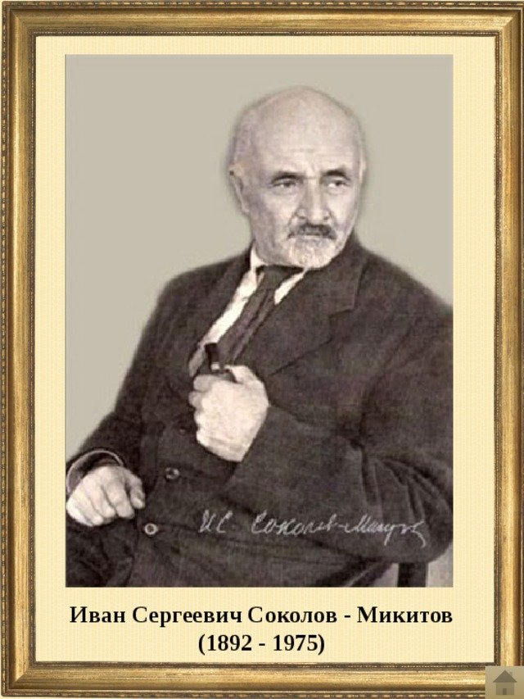

Slide 2


Slide 3

И. Соколов-Микитов
Зима в лесу

Slide 4
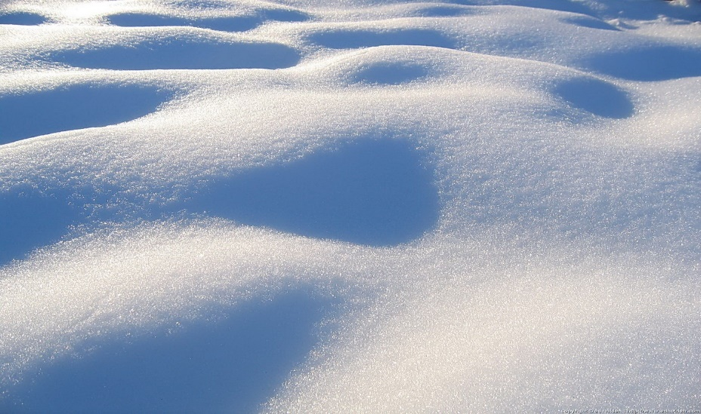
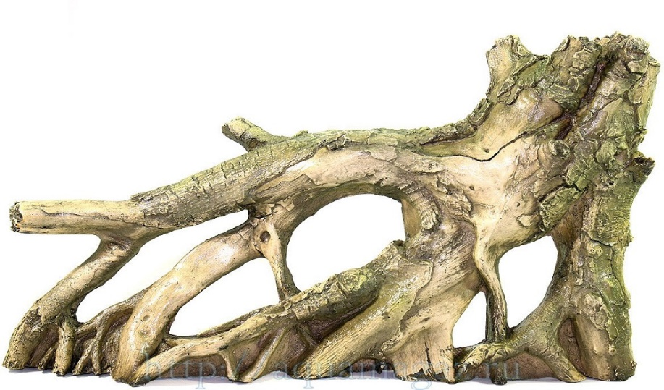
Пороша – свежий слой выпавшего с вечера или ночью снега.
Коряга – вывороченный с корнями пень или часть ствола с сучьями.

Slide 5
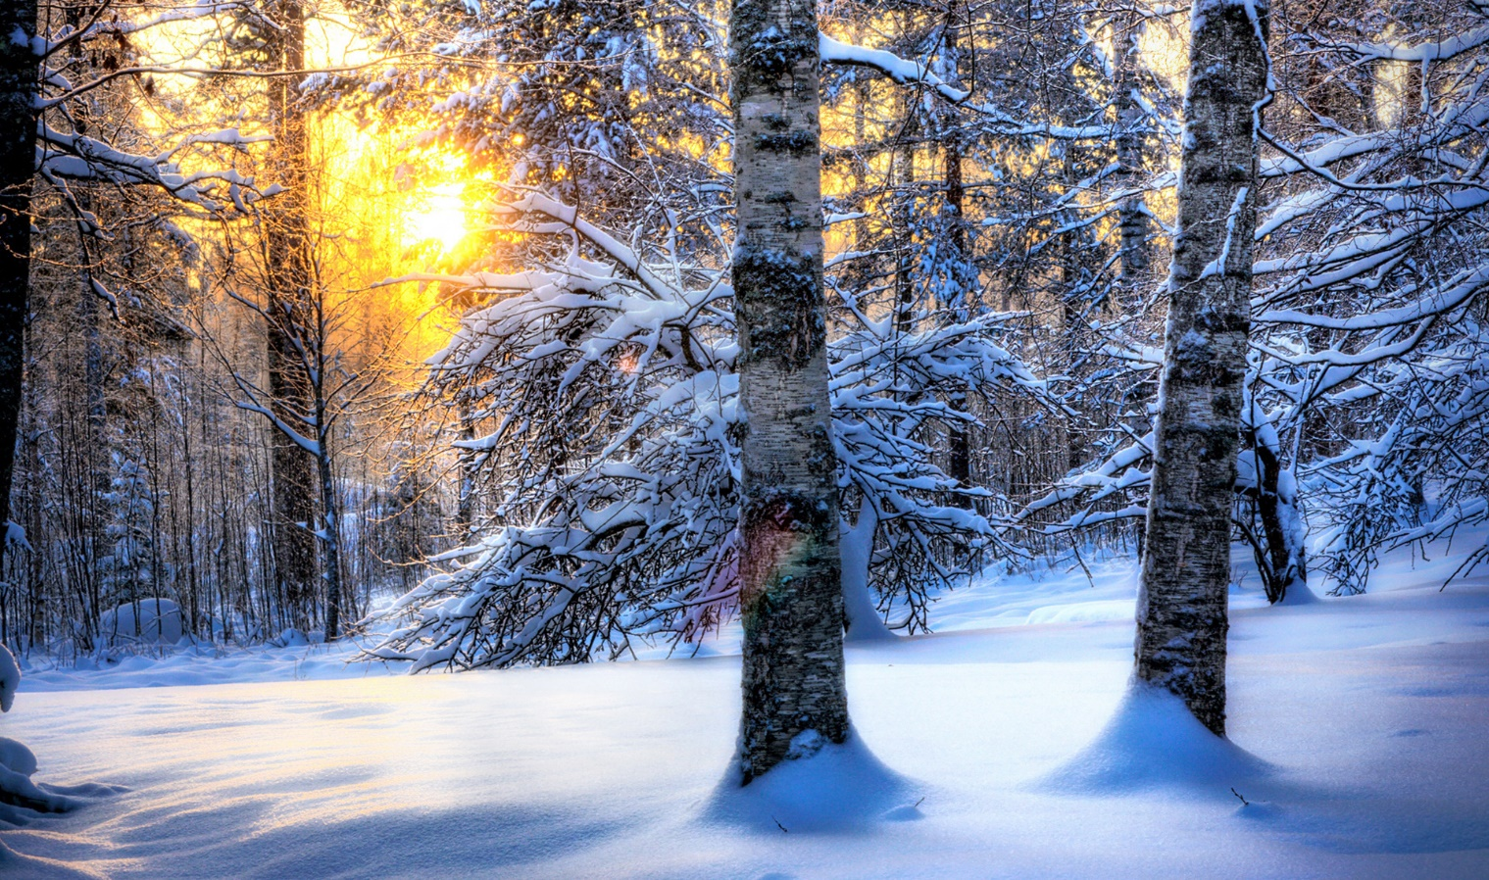
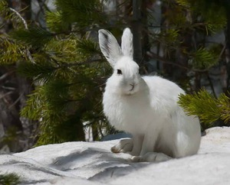

Slide 6
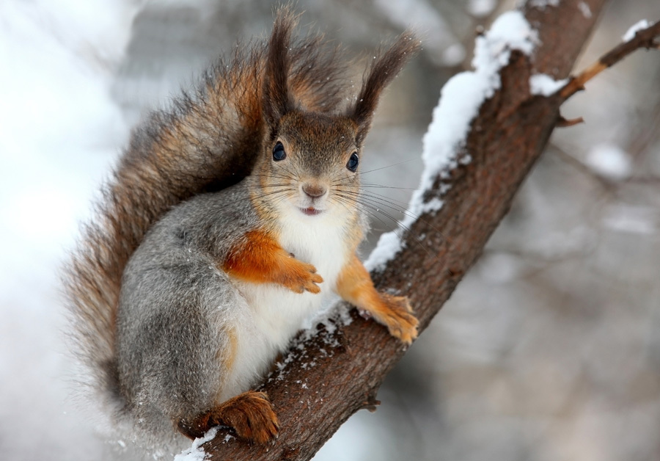
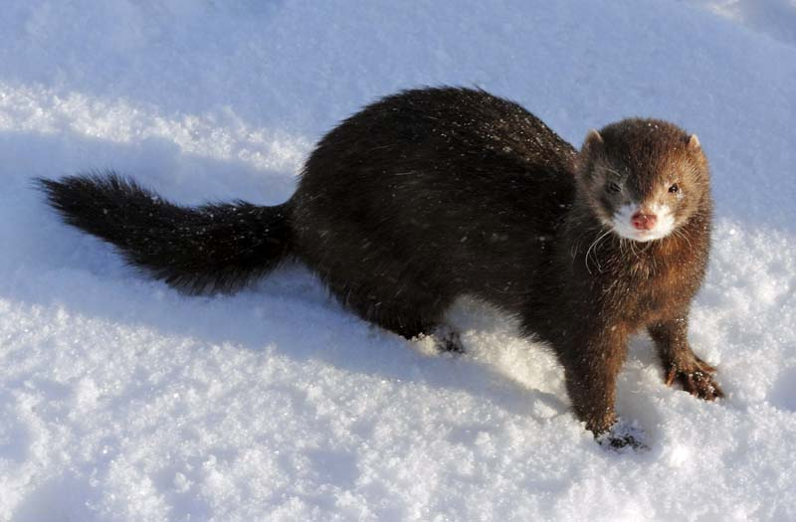
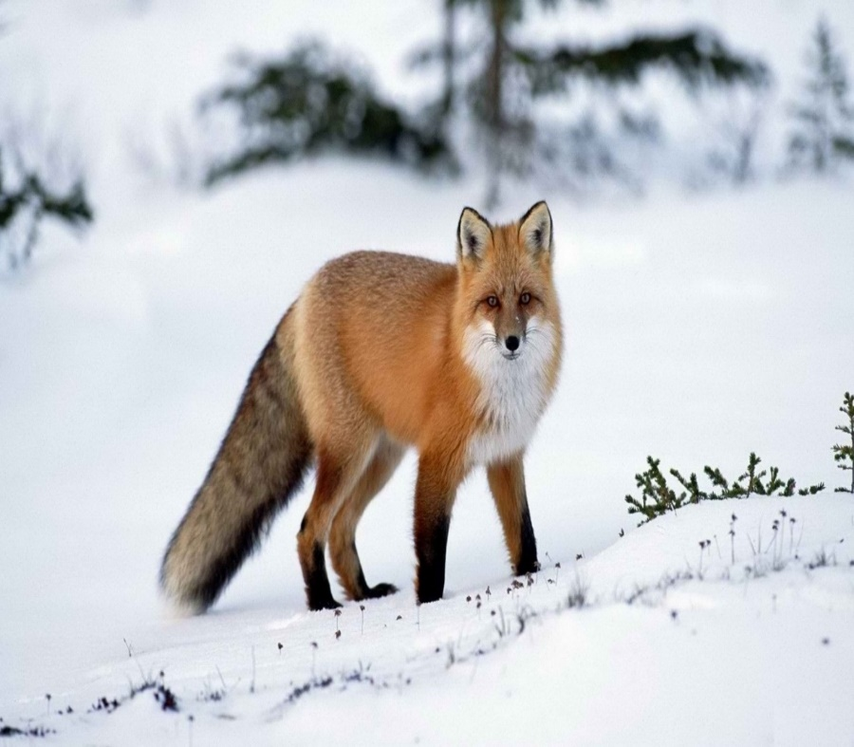
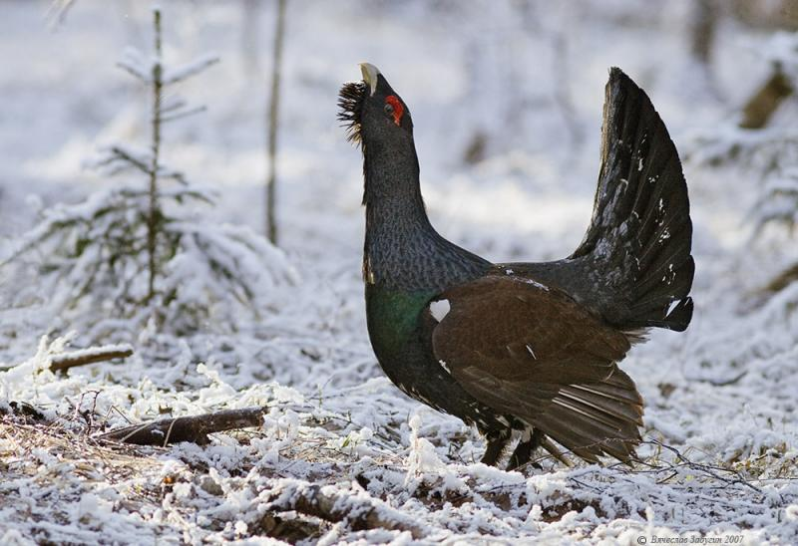

Slide 7
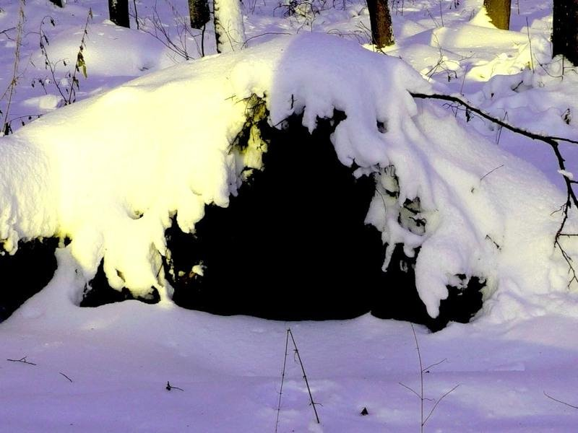
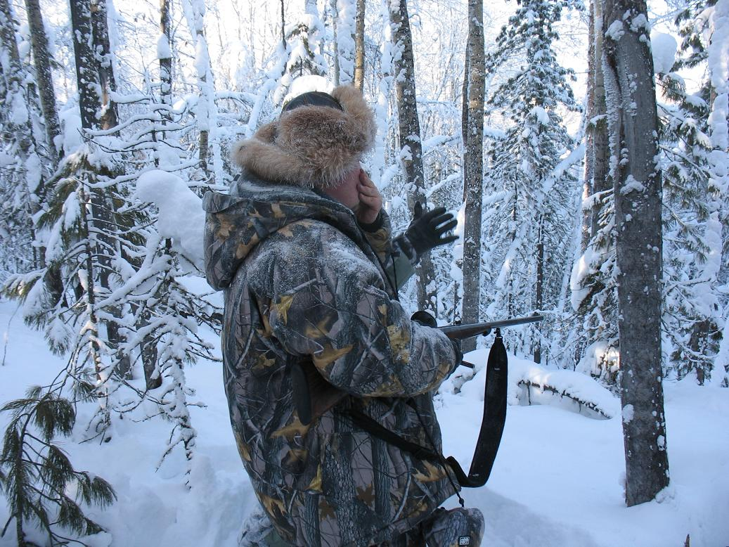

Slide 8
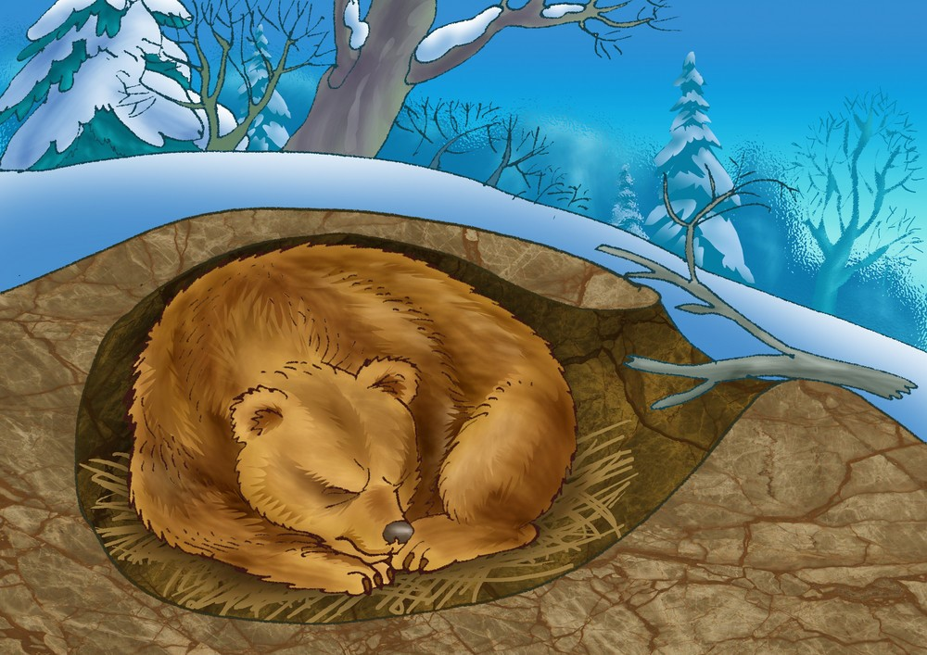
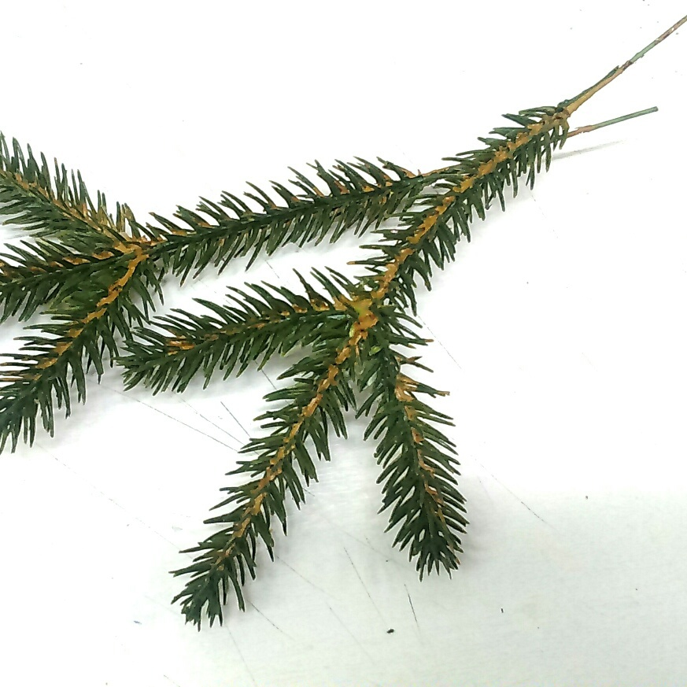
Лежебока- медведь Веточки-лапки

Slide 9
План.
1 часть. Беляки – зайцы.
2 часть. Следы на снегу.
3 часть. Медведь – лежебока.

Slide 10
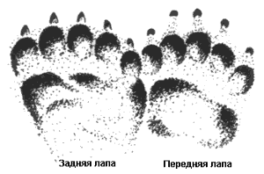
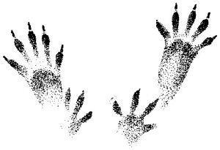

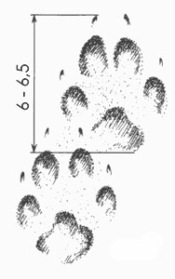
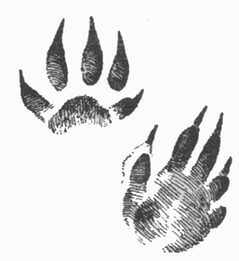
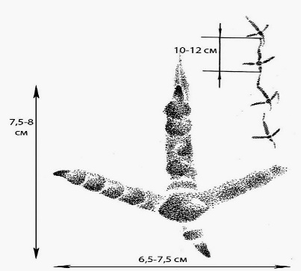

Slide 11
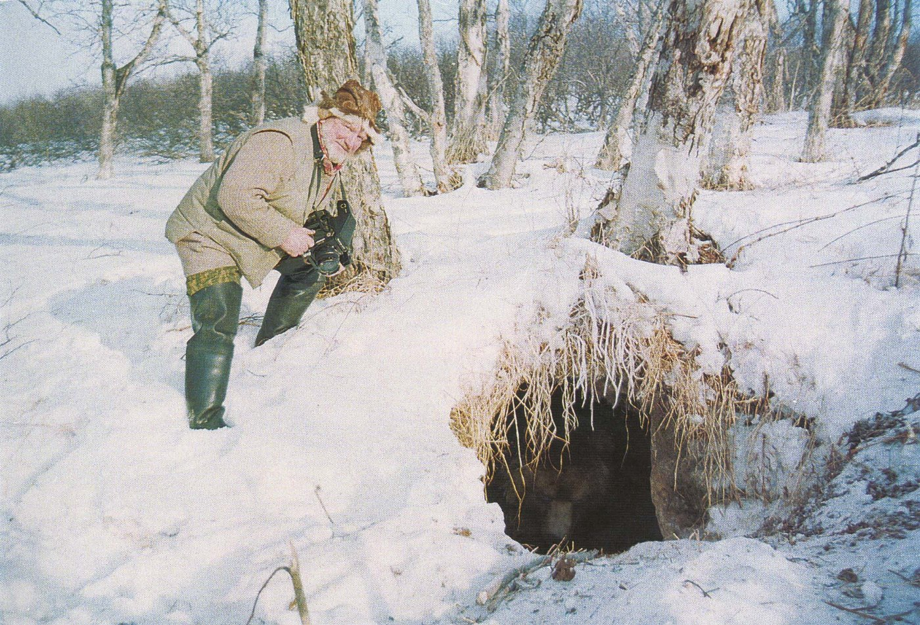
Фотоохота - съёмка животных в естественных для них условиях обитания.

Slide 12
Советы новичку - фотоохотнику.
Сначала научись снимать животных в зоопарке.
Изучи образ жизни и повадки животных, которых будешь фотографировать.
Заранее выбери место, из которого будешь снимать.
Научись фотографировать животных в движении – это самые интересные кадры. Делай крупные планы, снимай взаимодействие человека и животных.
Воспитывай в себе терпение и выдержку, ведь иногда приходится ждать несколько часов для получения желаемых результатов.

Slide 13
Задание на дом (на выбор):
пересказать рассказ по плану;
выучить наизусть 1 часть;
составить кроссворд с рисунком.

Slide 14


